Slide 1
第三单元
第1课 脂肪烃的性质及应用
第1课时：脂肪烃的类别 烷烃的性质

Slide 2
烃
（只由碳、氢元素组成）
脂肪烃
芳香烃
（分子中一定不含有苯环）
（分子中一定含有苯环）
饱和脂肪烃
不饱和脂肪烃
（如烷烃）
（如烯烃、炔烃）

Slide 3
烃的类别及脂肪烃的物理性质

Slide 4
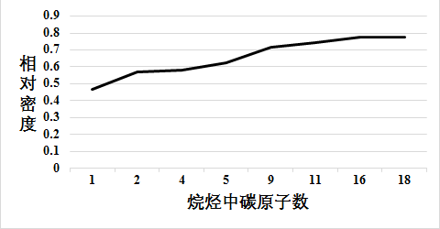
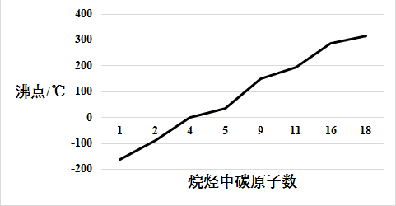
烷烃的沸点、相对密度随分子中碳原子数变化曲线
烃的类别及脂肪烃的物理性质
烷烃的物理性质

Slide 5
烃的类别及脂肪烃的物理性质
烷烃的物理性质
分子中碳 原子数 | 熔点 沸点 | 通常状态 | 密度 | 溶解性
 |  |  | 密度均小于水 | 不溶于水，易溶于有机溶剂。
小
大
低
高
气
液
固
小
大
常温下烷烃的状态：C₁～C₄气态； C₅～C₁₆液态； C₁₇以上为固态。

Slide 6
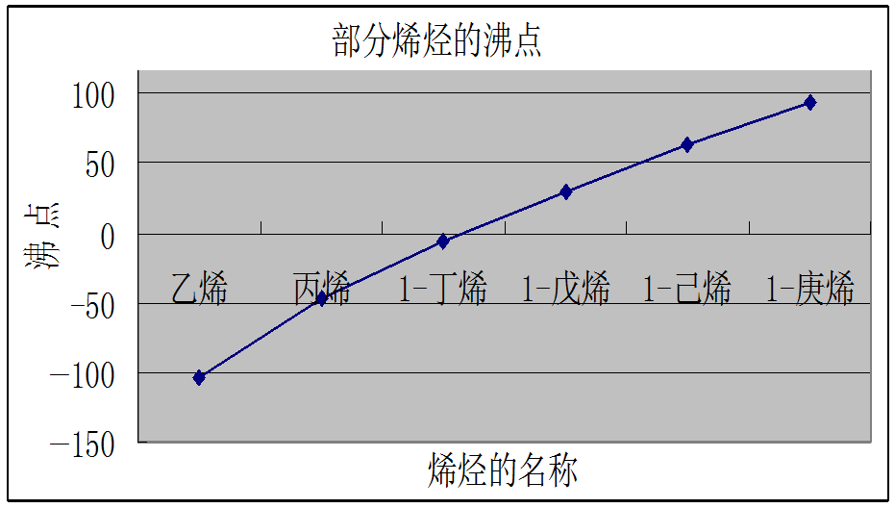
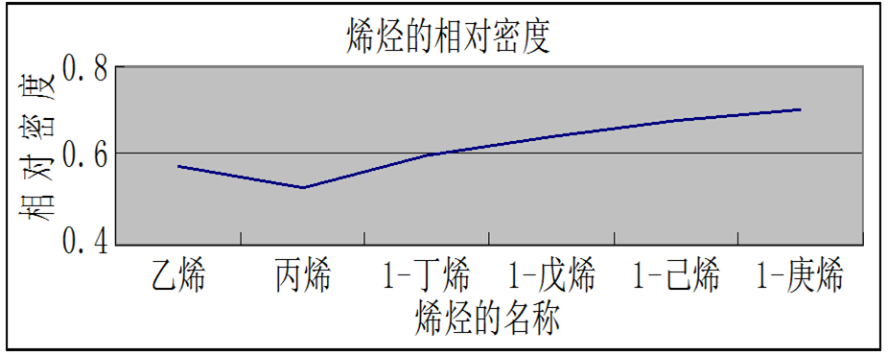
烃的类别及脂肪烃的物理性质
烯烃、炔烃的物理性质
烯烃、炔烃的物理性质和烷烃相似。

Slide 7
烷烃的化学性质

Slide 8
烷烃的化学性质
甲烷的化学性质
烷烃的结构特征
通常条件下稳定
在光照条件下和氯气发生 取代反应
在空气中能燃烧
碳原子之间都以单键结合成碳链
碳原子的剩余价键均与氢原子结合
预测
烷烃的化学性质

Slide 9
烷烃的化学性质
预测
结构
性质
化学键
1.键的饱和性
碳原子饱和
2.键的极性
极性较强的碳氢键是反应的活性部位

Slide 10
烷烃的化学性质
甲烷的化学性质
烷烃的结构特征
通常条件下稳定
在光照条件下和氯气发生 取代反应
在空气中能燃烧
碳原子之间都以单键结合成碳链
碳原子的剩余价键均与氢原子结合
预测
通常条件下稳定
在光照条件下和氯气发生取代反应
在空气中能燃烧
烷烃的化学性质

Slide 11
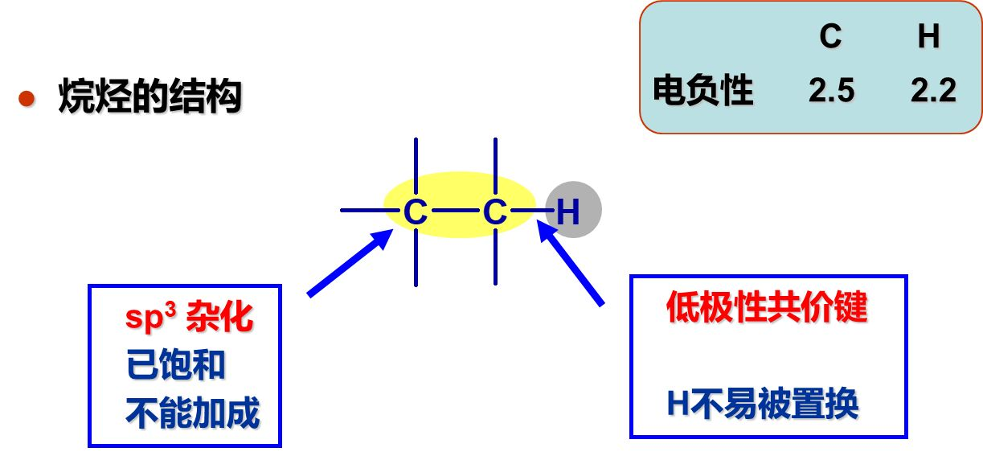
烷烃的化学性质
通常条件下稳定
常温下烷烃很不活泼，与强酸、强碱、强氧化剂等都不发生反应。

Slide 12
烷烃的化学性质
在光照条件下和氯气发生取代反应
Cl₂
CH₂Cl₂
Cl₂
CHCl₃
Cl₂
CCl₄

Slide 13
烷烃的化学性质
在光照条件下和氯气发生取代反应
追根寻源
甲烷与氯气的反应
光照
Cl₂ Cl· + Cl·
Cl· + CH₄ ·CH₃ + HCl
—
·CH₃ + Cl Cl CH₃Cl + Cl·
自由基是指含有未成对电子的原子或基团。

Slide 14
烷烃的化学性质
在光照条件下和氯气发生取代反应
追根寻源
甲烷与氯气的反应（自由基反应）
Cl· + Cl· Cl₂
Cl· + ·CH₃ CH₃Cl
·CH₃ + ·CH₃ CH₃CH₃
自由基之间可以相互结合形成稳定的化合物分子，反应即告终止。

Slide 15
烷烃的化学性质
思考：
如何判断烷烃与卤素单质反应生成一取代产物的种类？
烷烃分子中有几种不同化学环境的氢原子，就有几种一取代产物。
H
H
H
—
—
—
1
2
3
—
—
—
—
H
丙烷的一氯代物有两种同分异构体
H
C
C
C
—
—
—
H
H
H

Slide 16
烷烃的化学性质
在空气中能燃烧
烷烃可在空气或氧气中完全燃烧生成CO₂和H₂O
点燃
燃烧通式：
C_{n}H_{2n+2} + ? O₂ ? CO₂ + ? H₂O
点燃
碳原子守恒
C_{n}H_{2n+2} + O₂ nCO₂ +H₂O
点燃
C_{n}H_{2n+2} + O₂ nCO₂ +（n+1）H₂O
氢原子守恒
3n+1
点燃
C_{n}H_{2n+2} + O₂ nCO₂ +（n+1）H₂O
氧原子守恒
2

Slide 17
烷烃的化学性质
在空气中能燃烧
烃的燃烧规律
燃烧通式：
y
点燃
y
C_{x}H_{y} + O₂ xCO₂ + H₂O
）
( x+
4
2

Slide 18
烷烃的化学性质
根据下表思考，人们倾向于选择哪种烃作为燃料呢？
100g烃 | 乙烷 | 乙烯 | 乙炔
碳元素的 质量分数 | 0.80 | 0.86 | 0.92
完全燃烧 放出热量 | 5200kJ | 5040kJ | 5000kJ
质量相同的烃，碳元素的质量分数越低，完全燃烧时放出的热量越多。

Slide 19
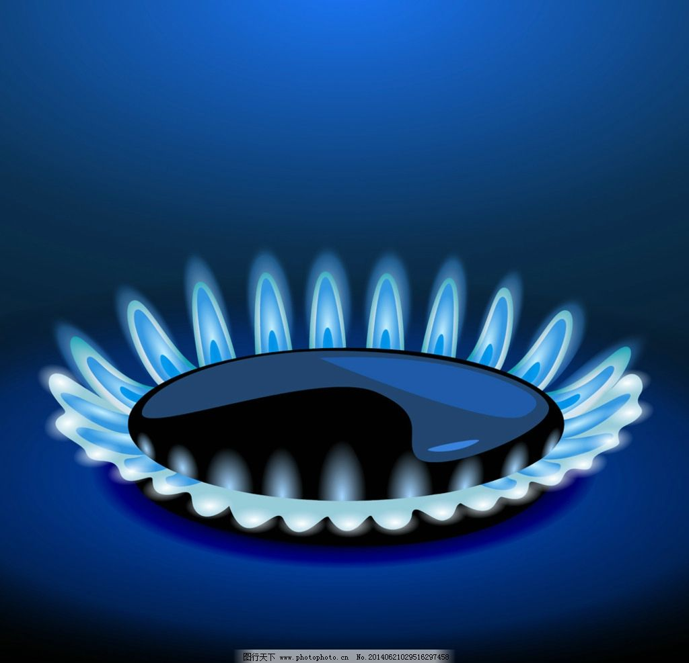
烷烃的化学性质
烷烃的种类很多，人们倾向于选择哪种烷烃作为燃料呢？
烷烃 | 甲烷 | 丙烷 | 戊烷 | 庚烷
碳、氢原子个数比 | 1:4 | 3:8 | 5:12 | 7:16
碳元素的 质量分数 | 75% | 81.8% | 83.3% | 84%
人们倾向于选用烷烃中相对分子质量小的烷烃作为燃料。
天然气主要成分是甲烷

Slide 20
烷烃的化学性质
热分解
烷烃在没有氧气存在下热分解反应称为裂解。
裂解反应是一个复杂的过程。烷烃分子的碳原子数越多，裂解的产物越多；反应条件不同，产物也不同。
△
△
C₄H₁₀ C₂H₄+C₂H₆
C₄H₁₀ CH₄+C₃H₆
烷烃通过热解反应可以生成相对分子质量较小的烷烃和烯烃的复杂混合物。
裂解反应对化学工业十分重要。

Slide 21
1 mol某烷烃完全燃烧消耗的O₂为11 mol，则其主链上含有5个碳原子的同分异构体(不考虑立体异构)有( )A．3种 B．6种 C．5种 D．7种
C

Slide 22
通常条件下稳定
熔沸点
烷烃
在光照条件下和氯气发生取代反应
状态
物理性质
化学性质
在空气中能燃烧
溶解性
热分解
密度

Slide 23
第1课 脂肪烃的性质及应用

